Slide 1


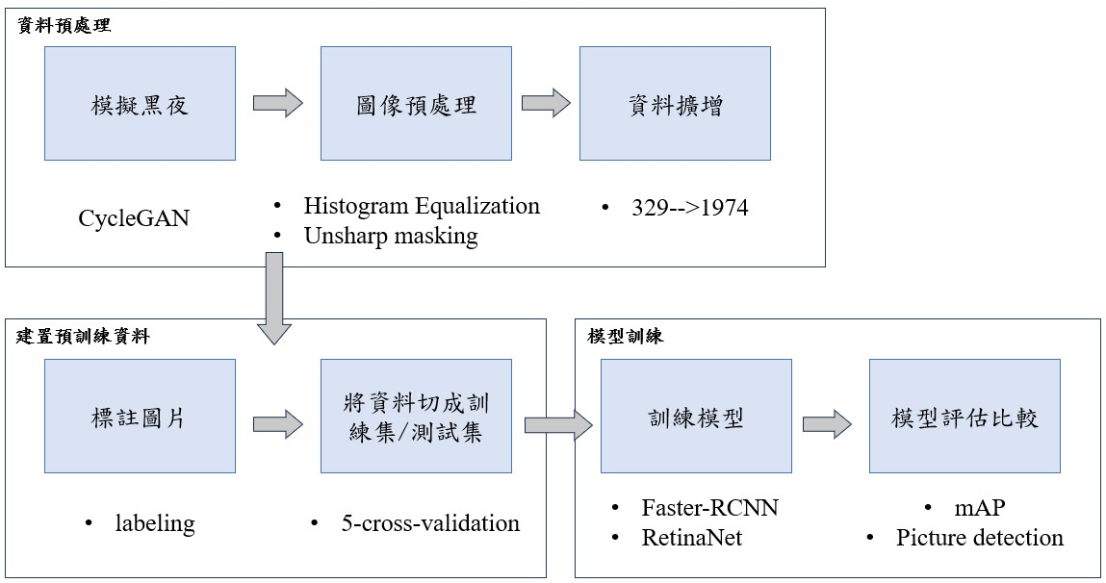
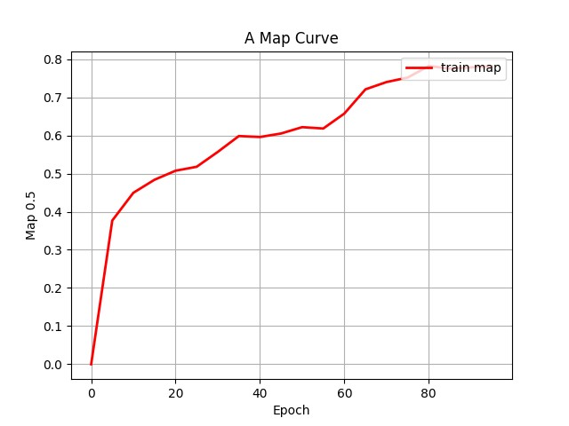
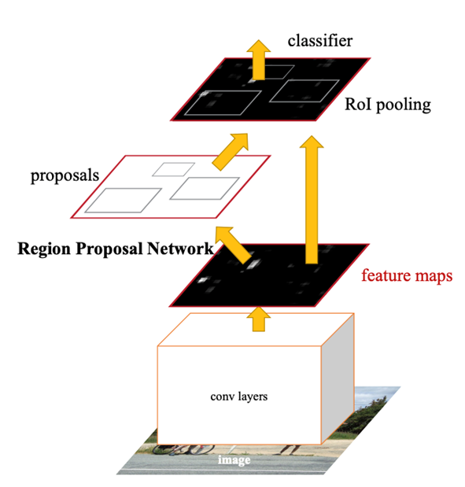
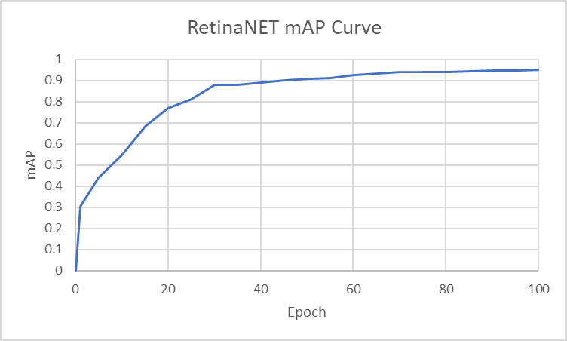
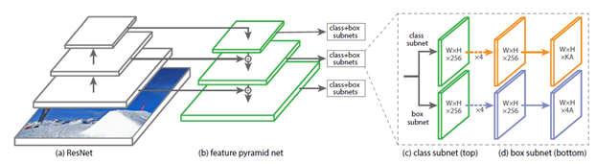
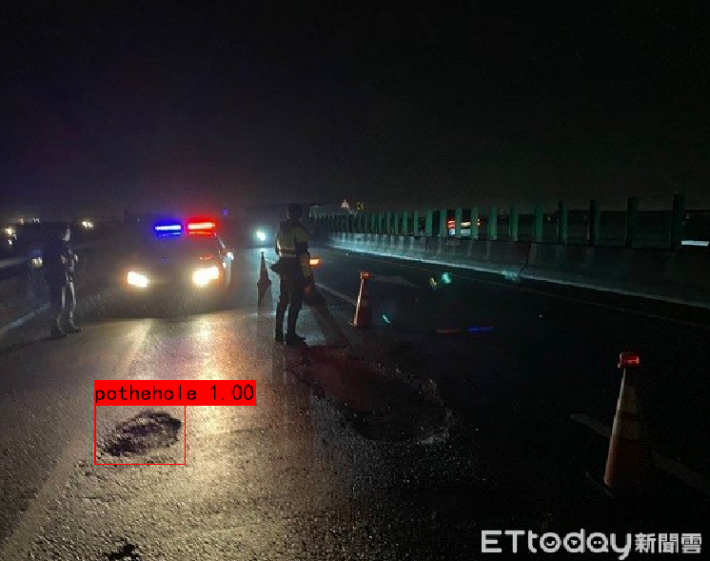
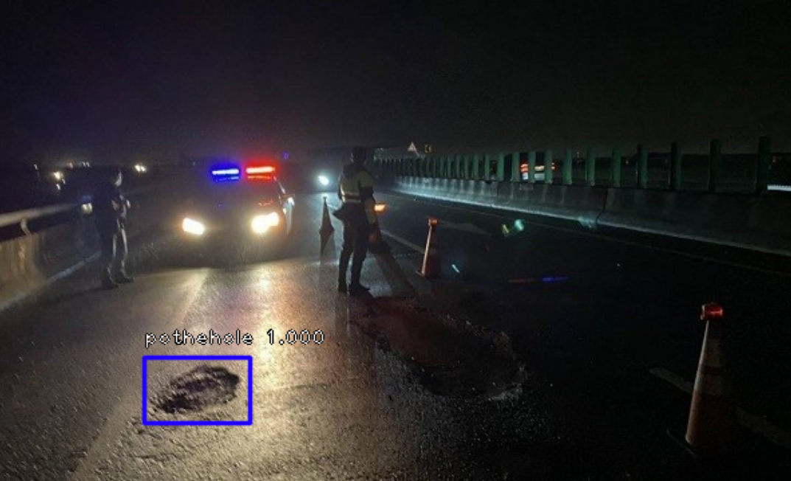
112學年度工程科學系大學部專題研究競賽
運用深度學習建置夜間路面坑洞辨識模型之探討與實作
專題名稱：
專題生 ：林以諾、鄭仲勛 指導教授：陳牧言
一、研究動機與目的
在深度學習領域中，影像辨識已成為一個極為熱門的應用範疇。在本專題研究中，目標是運用影像辨識技術，實現能準確辨識路面坑洞的解決方案。通過學習如何在黑夜中辨識路面坑洞，本專題希望能夠建立一個系統，只需輸入具有坑洞的照片，即可精確識別坑洞的位置。本專題的期望是未來能夠在汽車上應用這項技術，使汽車能夠根據路面坑洞的情況及時調整其避震器和其他相關設定，提高行車的舒適性和安全性。
四、研究方法
二、使用之技術簡介
Faster-RCNN
相較於早期的RCNN，引進了RPN的技術，突破了過往因區域建議的生成和模型預測步驟分開的關係，將兩者整合進了網路架構中，讓檢測的速度比以往快上不少
RetinaNet
RetinaNet為一種密集檢測器， 其中Focal Loss 為RetinaNet的核心技術，用於解決進行目標檢測任務時遇到的類別不平衡，導致模型在訓練時更關注於出現頻率高的類別，而忽略了出現頻率低的類別之情況。
五、模型訓練結果
Faster-RCNN
RetinaNet
三、坑洞預測實測結果
六、結論
實際預測坑洞圖片，發現大部分情況下都能準確預測，但在燈光明顯不足時，仍較為吃力。
圖片較複雜時，two-stage的Faster-RCNN表現較為優異。
圖片較簡單時，高mAP值的RetinaNet能有效減少誤報率。
Faster-RCNN
RetinaNet

